Slide 1

让老人重新握住生活
智能适老生活用品创新升级项目——项目导入与任务部署
《人工智能养老产品系统设计与工程交付》
项目一

Slide 2

老人真正需要的，是被照顾，还是重新握住生活？
传统视角：老人需要…
老人同样希望…
被帮助
被监护
被照料
自己管理药物
自己完成起夜
自己在家安全生活
自己决定是否接受技术
尽量不给子女添麻烦
将老人定位为被动接受者，忽视其自主意愿与能力。
本项目核心命题：通过设计补偿能力变化，让老人继续自主生活——而不是替老人完成所有事情。

Slide 3
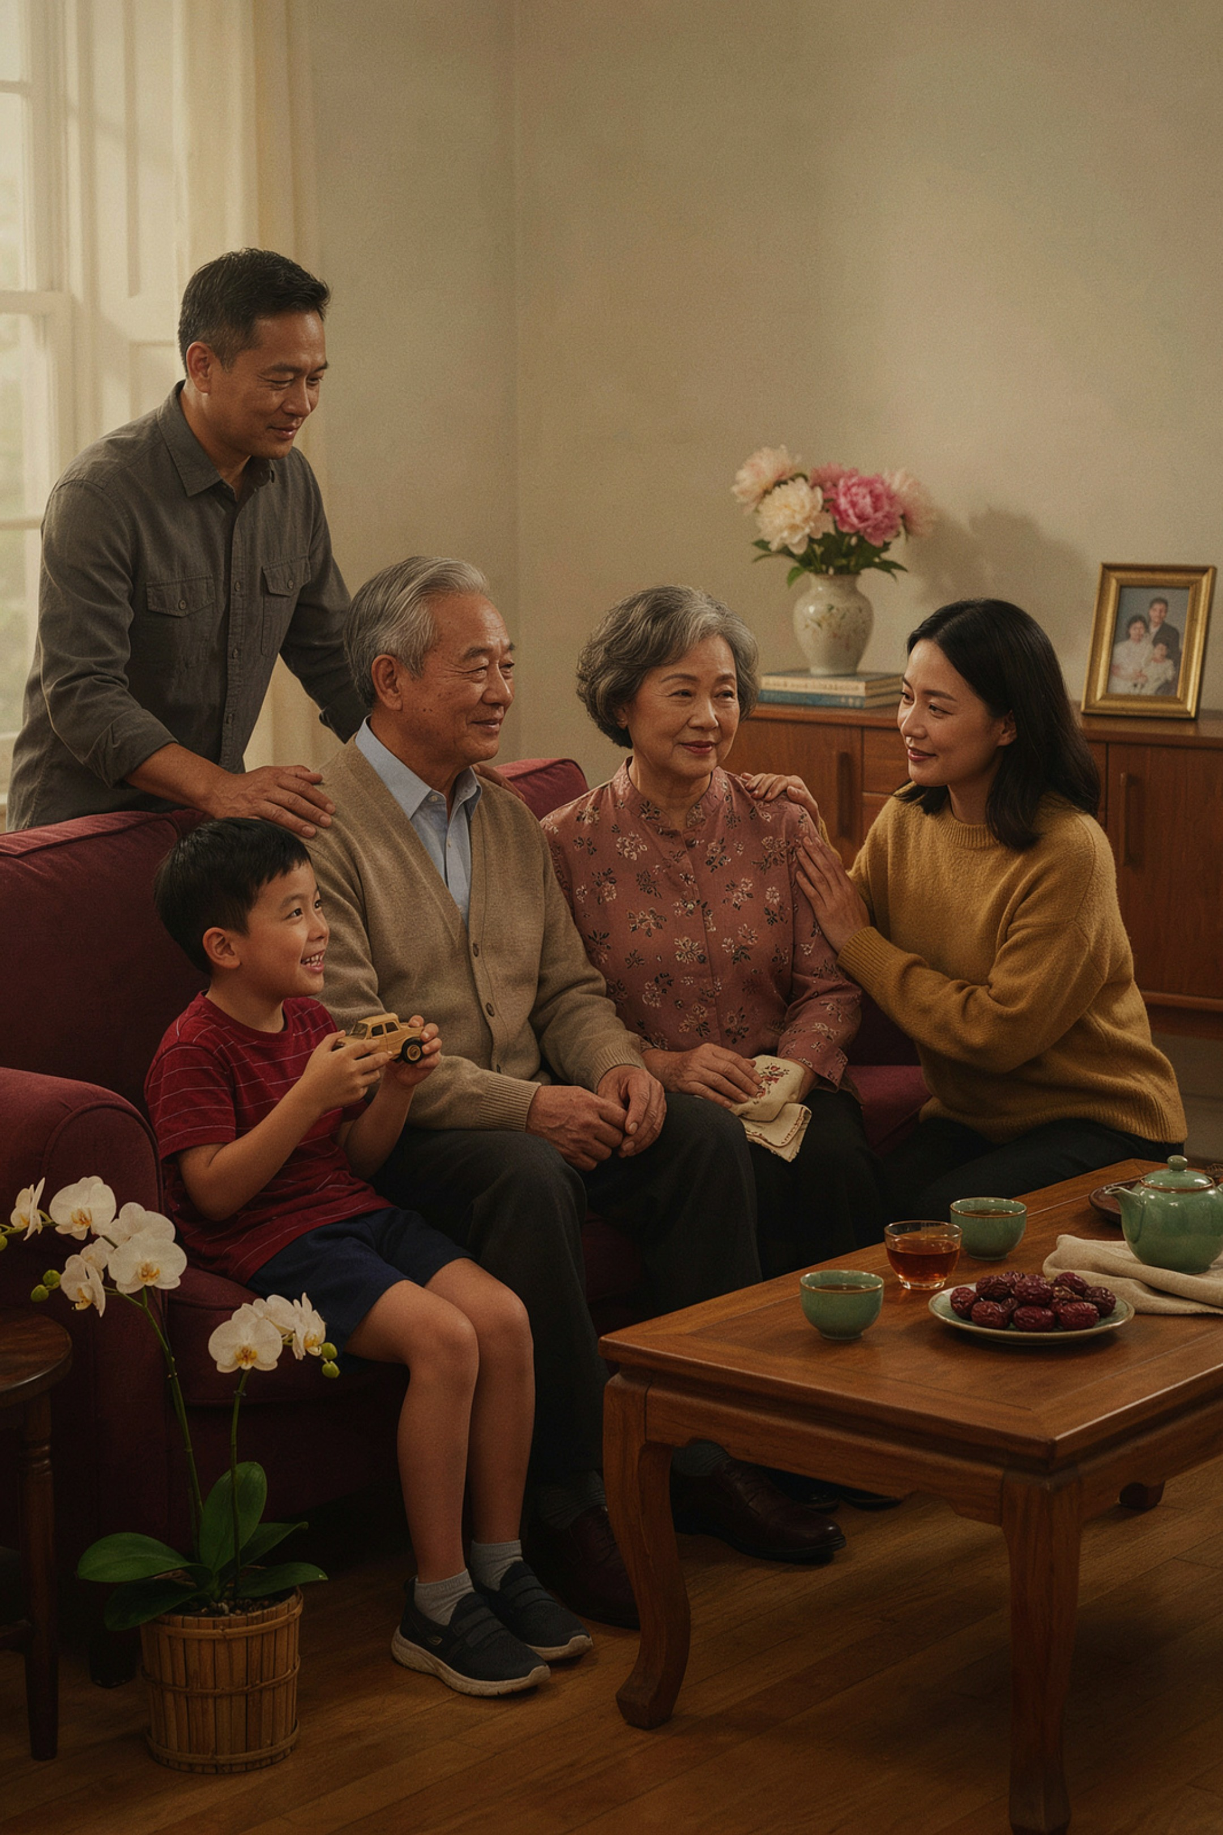
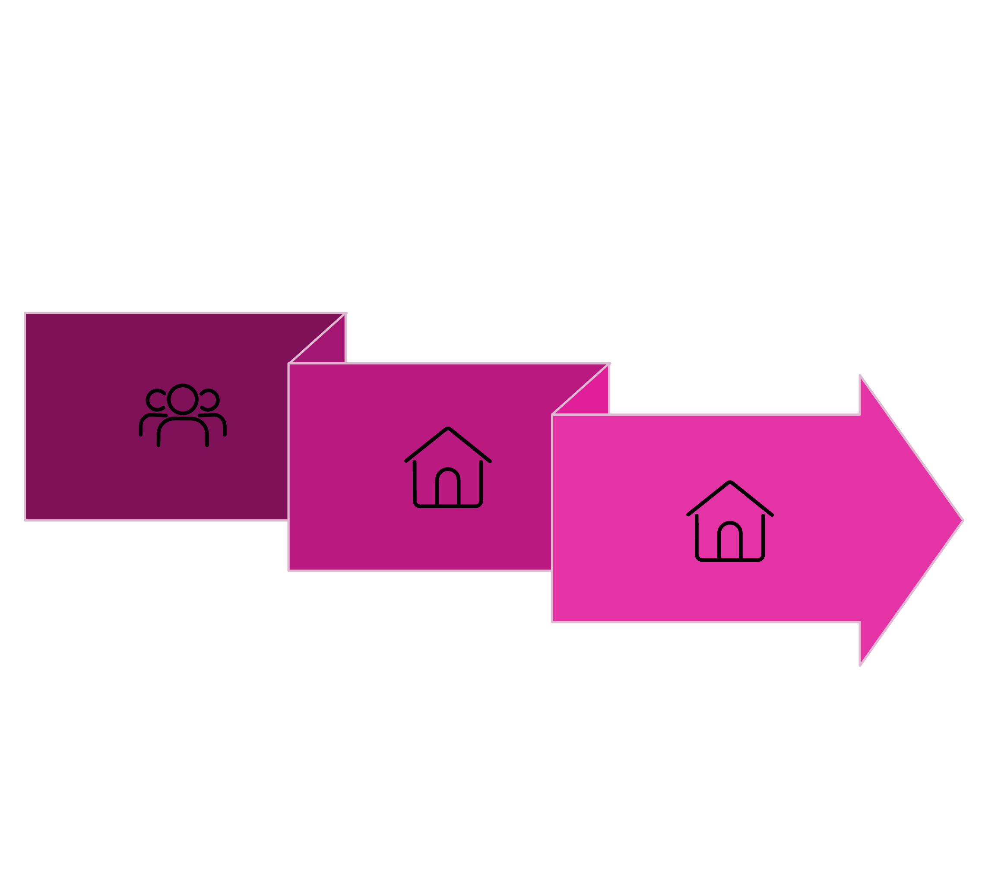
老龄化改变的，不只是人口数量
人口结构变化
产品需求变化
家庭结构变化
设计面对的不再只是"为老人增加一个功能"，而是重新思考产品、家庭、服务和技术如何共同支持老年生活。

Slide 4
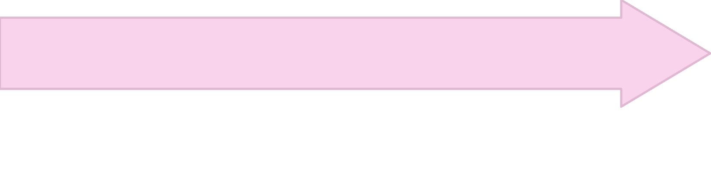

从"被动养老"转向"主动健康与自主生活"
自主生活支持系统
能力补偿工具
让老人感到自己仍能掌控生活；通过智能化与人性化设计，延续自主性、尊严感与社会参与。
照料工具
帮助老人保持现有能力；降低完成动作的难度；在不打扰的情况下提供支持。
代替老人操作；强调疾病和风险；突出监护与管理；医疗化外观。
本教材将"重新握住生活"定义为：通过设计补偿能力变化，让老人以自己的方式继续生活。

Slide 5
家庭是适老产品最主要的真实使用场景
老人真实居住环境
家庭场景的真实约束
普通住宅与老旧小区
县域家庭、乡镇和村庄
与子女分居的独立住房
家属无法长期在场
电源和网络条件不统一
老人不愿大规模改造
安装和维护能力有限
价格敏感；隐私敏感
因此，产品必须做到
可负担 · 易安装 · 低学习成本
易维护 · 能接入服务
适老产品应面向普通家庭，而非高端样板间——可负担、易部署、低门槛是基本前提。

Slide 6
智慧养老需求可以归纳为四大类
🛡️ 安全需求
❤️ 健康需求
跌倒与紧急呼叫
燃气泄漏检测
走失与异常独处
用药管理
生命体征监测
慢病管理与康复
🏠 生活需求
💛 精神需求
夜间照明与起身辅助
适老家具与取物
便捷交互
亲情联系与社交参与
文化娱乐与情感陪伴
认知训练
每一款产品都要先回答：解决哪一类需求？发生在什么场景？使用什么技术？最终由谁响应？

Slide 7

一款适老产品处在怎样的产业链中？
真实需求
产品设计
老人遇到的具体困难与场景。
将需求转化为可用的适老方案。
智能硬件
平台服务
传感与连接实现数据采集。
接收处理信息并反馈支持。
本教材将智慧养老产业链归纳为"需求—产品—硬件—平台—生态"的连续主线。理解全链路，是做好产品设计的前提。

Slide 8




本项目聚焦产品设计，但不能只会画外观
产品设计环节需要同时协调
设计师的核心价值
人
设计师不是给技术套外壳，而是：
老人真实需求与使用能力
把老人需求翻译成工程指标
把技术能力翻译成可用体验
连接老人、工程师、服务人员与采购方
技术
硬件可行性与平台数据接口
设计师是需求与实现之间的价值翻译者。
工程
结构、成本与制造约束
服务
安装、维护与响应流程

Slide 9
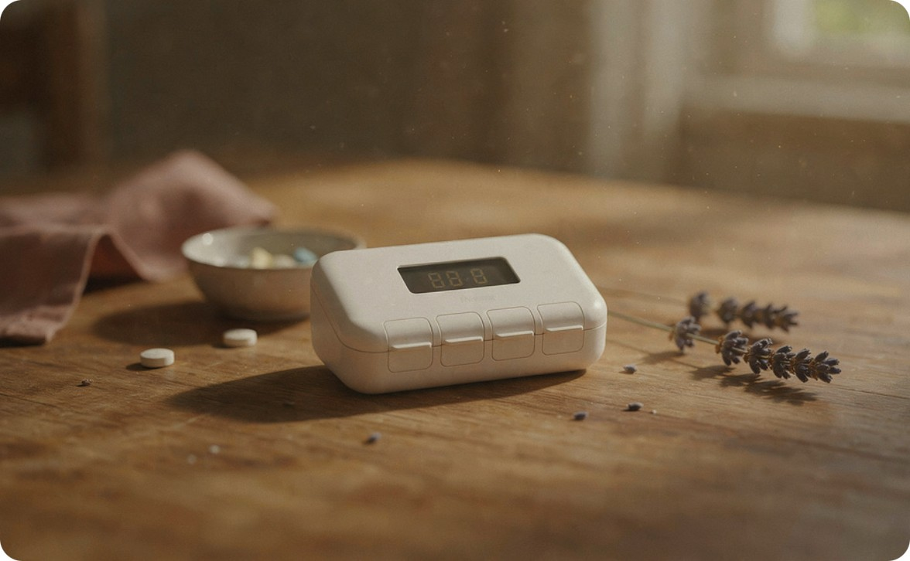
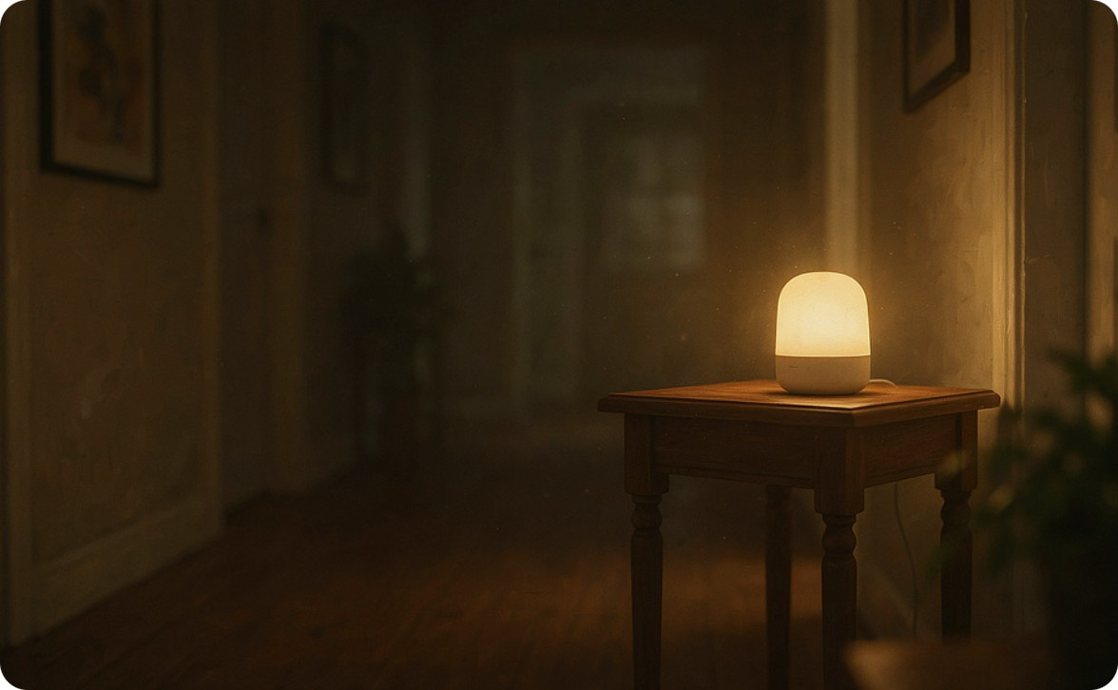
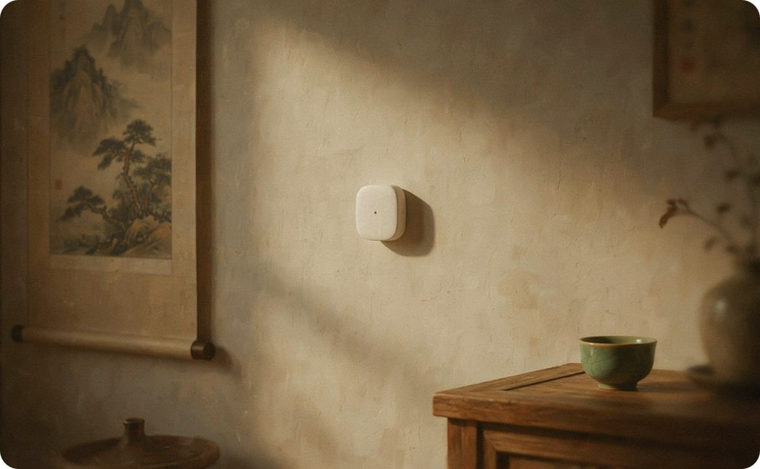
本项目从三类真实产品方向中选择一个切入
方向一：智能药盒
方向二：智能夜间照明
方向三：家庭养老安全设备
对应需求：健康管理与用药安全
提醒、检测、记录、家属协同，解决老人漏服、误服问题。
对应需求：生活辅助与夜间防跌倒
感知人体动作，形成连续路径照明，渐亮渐暗保护视觉。
对应需求：安全监护与异常响应
无感监测、AI识别、分级响应，守护独居老人居家安全。

Slide 10

案例一：老人每天面对怎样的用药过程？
典型用药行为链
老年人同时面对的挑战
01
视力下降，难以辨认小字
手指灵活性降低，难以开瓶
短期记忆下降，容易遗忘
多种药物混用，时间各不相同
辨认药物，区分早中晚
02
打开包装，分装药物
设计机会不是简单"提醒一下"，而是减少整个用药过程中的错误与不确定性。
03
记住时间，按时服药
04
确认是否已服，发现药量不足
05
联系子女或医生补充药物

Slide 11
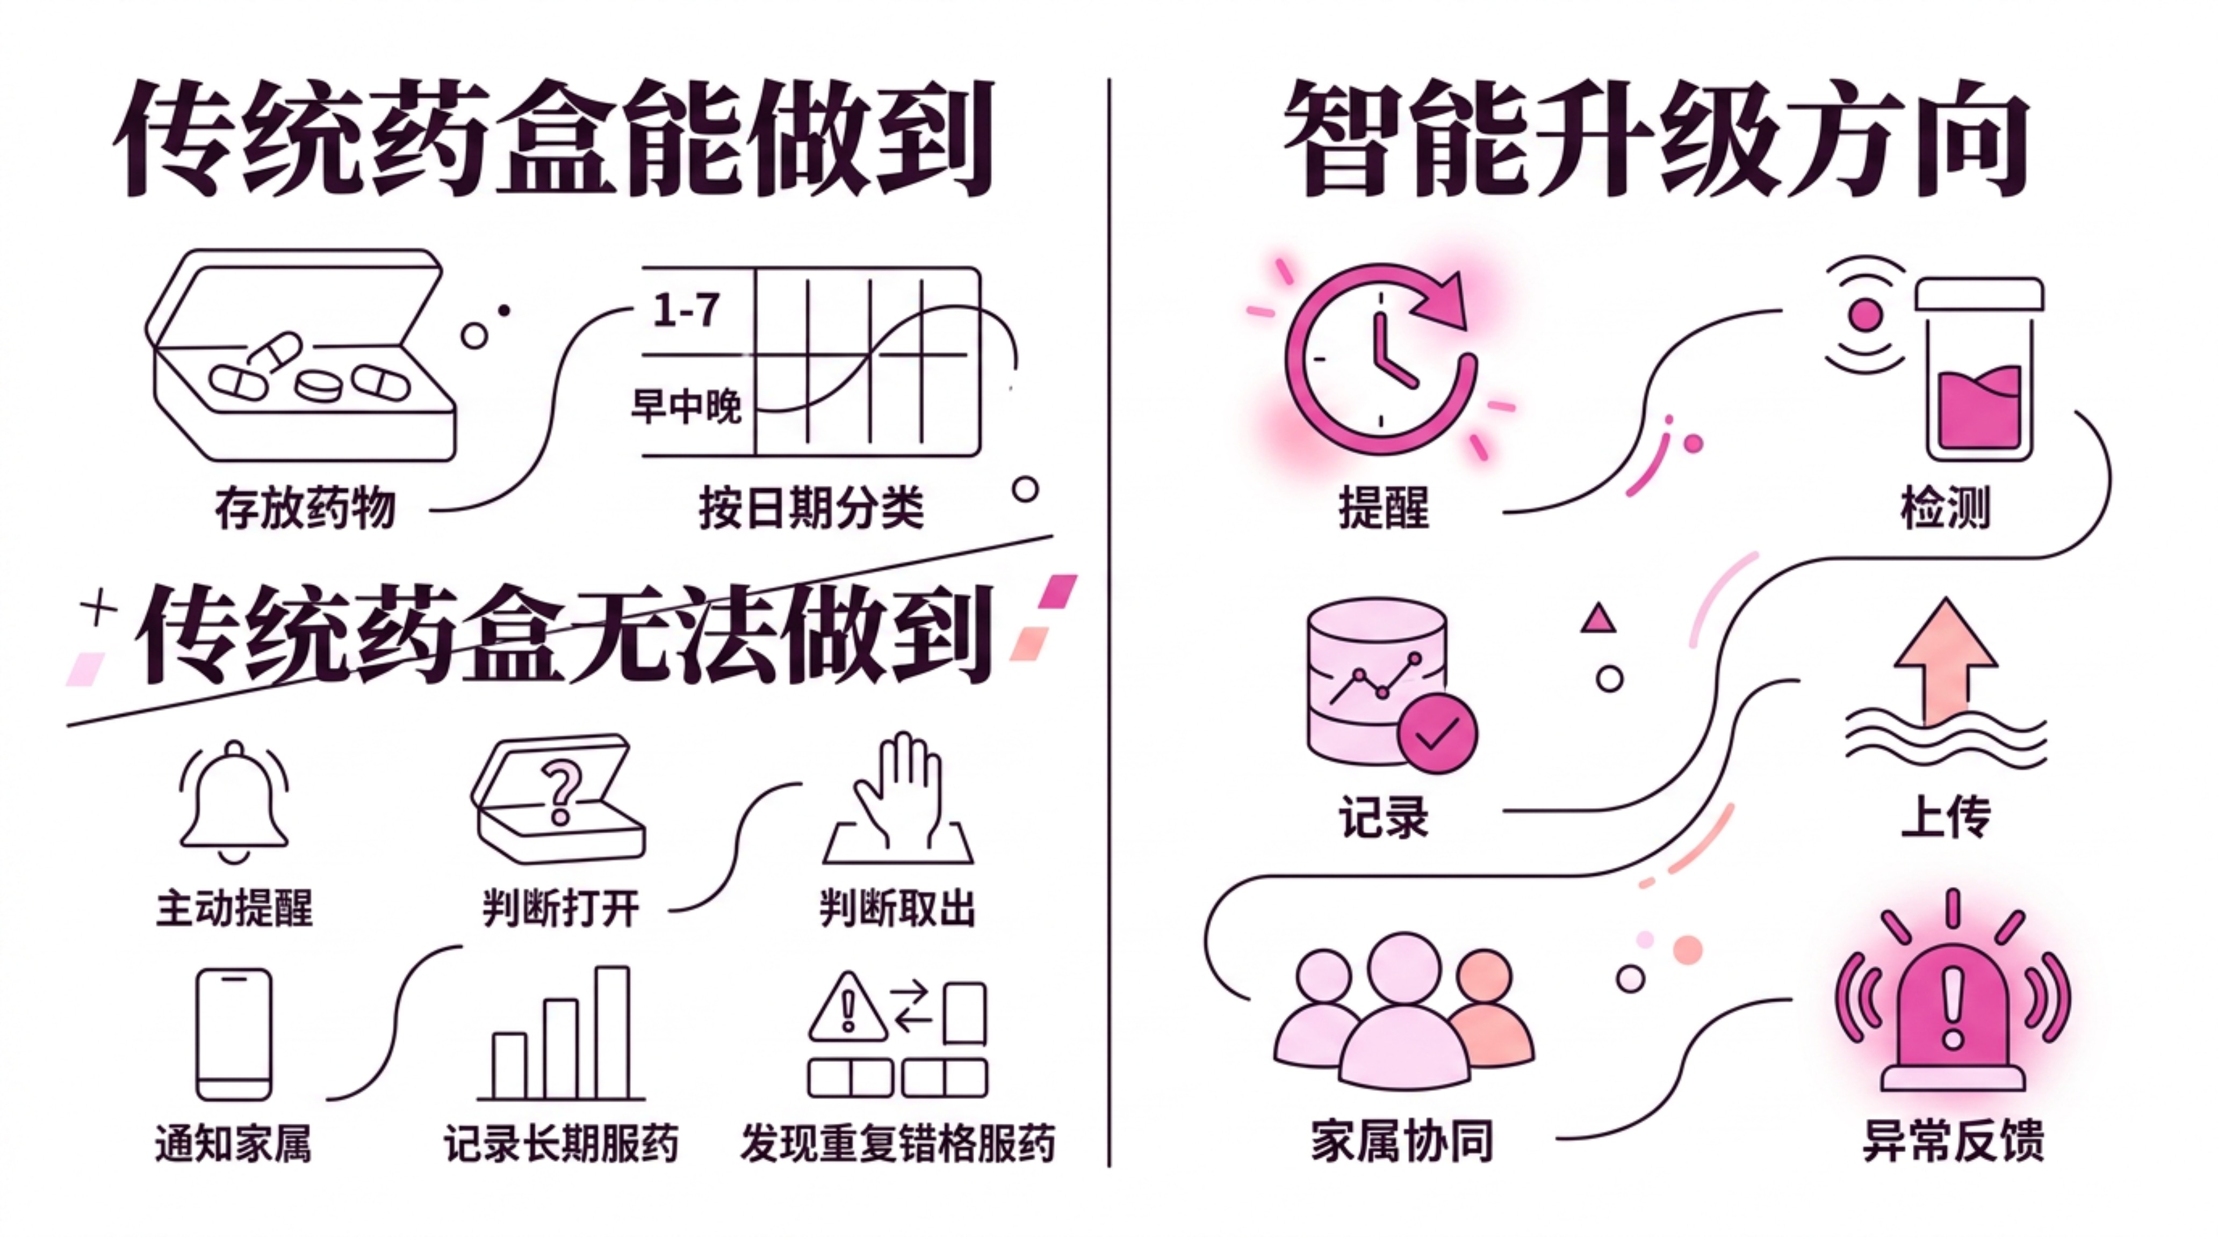
传统药盒为什么不能真正解决漏服问题？
教材指出，传统药盒只能"装药"，无法提醒、确认服药或向家属反馈。智能升级需要形成提醒—记录—协同的完整闭环。

Slide 12






智能药盒设计不能只追求"功能更多"
功能升级
交互适老
感知药仓开合、判断取药动作、记录服药时间
大字体、大按键、声音清晰、不造成惊扰
结构防错
家属协同
药格难以混淆，盖子易于开合，老人能独立操作
异常状态推送，信息量适度，不造成过度焦虑
故障容错
去医疗化
断网后继续本地提醒，低电量提前告知
外观像家居用品，融入卧室或餐桌环境

Slide 13
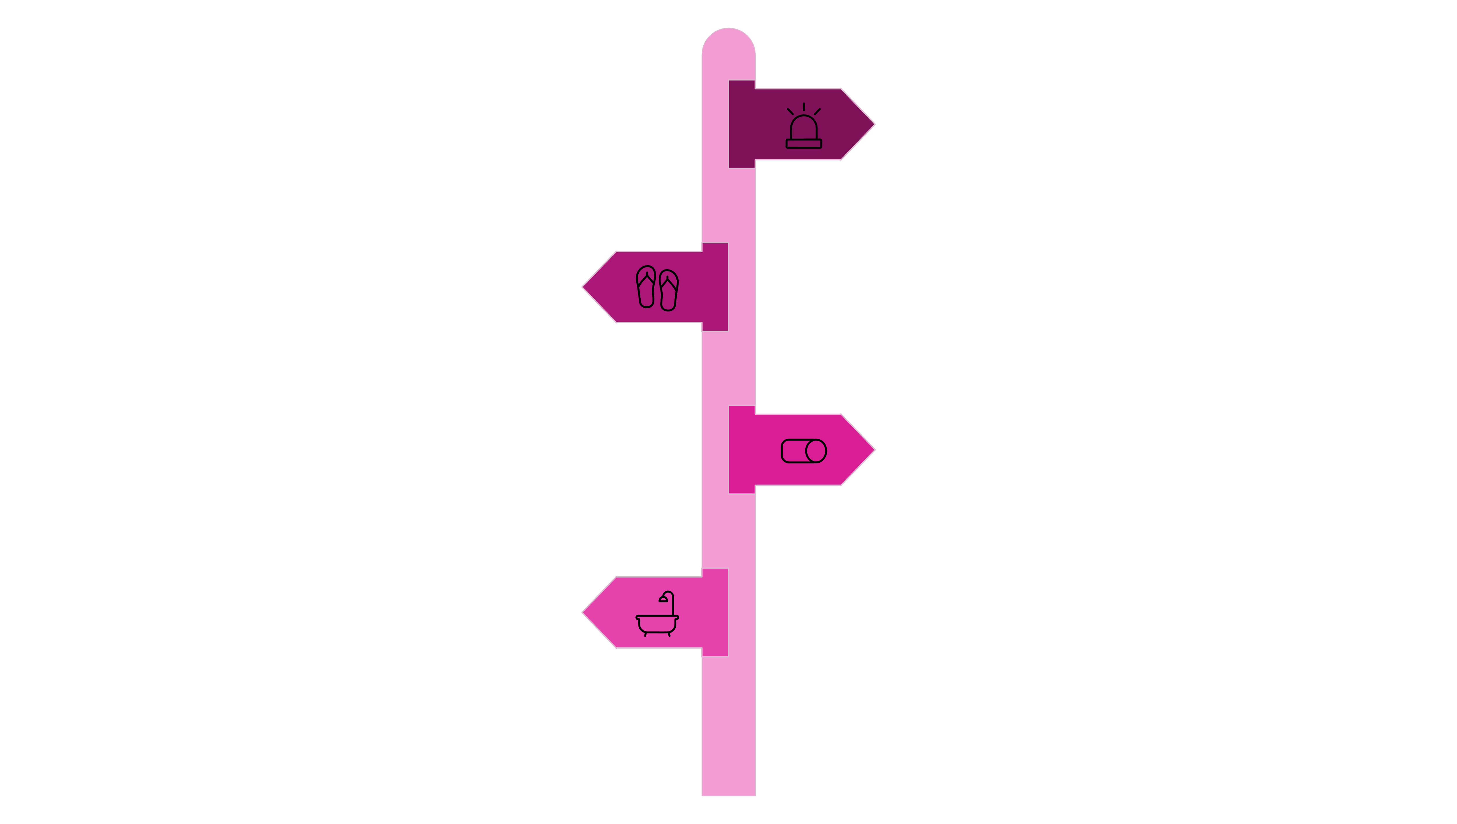
案例二：一次夜间起身包含多少风险动作？
醒来并坐起
意识未完全清醒时最危险。
双脚落地找拖鞋
地面杂物或拖鞋易滑倒。
站立并找开关
突然站立或强光可致眩晕。
穿过走廊到卫生间
走廊照明不连续或地面湿滑。
行动风险来自
环境风险来自
意识尚未完全清醒
突然站立造成不适
灯光不足或突然强光眩目
地面杂物与拖鞋滑动
路径照明不连续
卫生间地面湿滑

Slide 14
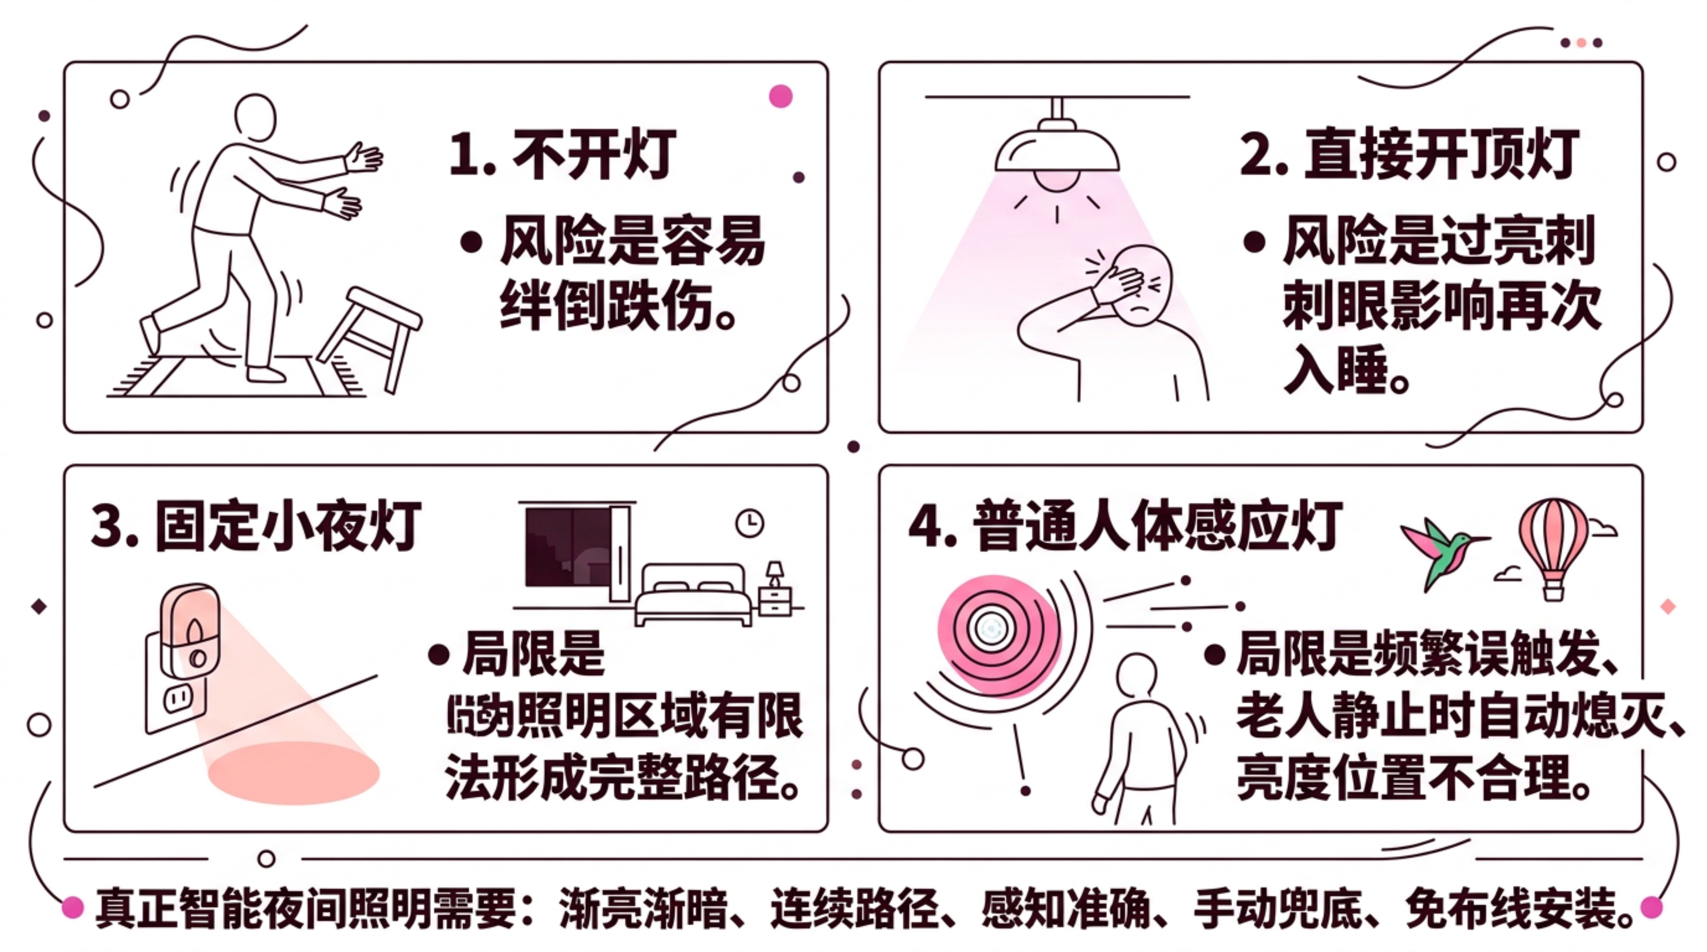
传统夜灯为什么仍然可能不好用？
教材将夜间照明定义为由人体感知、路径联动和亮度调节共同构成的系统，而不是单独增加一盏灯。

Slide 15
夜间照明产品需要同时设计"光"和"安装体验"
💡 灯光设计
🔧 产品设计
🏠 服务设计
亮度渐变，保护眼睛适应
色温柔和，防眩光
路径连续，延时关闭
灯体形态与固定结构
磁吸或粘贴，充电方便
易拆卸、易清洁
清晰安装说明与点位建议
家庭自装，无需专业人员
老人与家属沟通支持
教材指出，夜间照明产品设计不仅包含灯具外观，还包括光学、免布线结构、安装图示和家庭使用体验的完整设计。

Slide 16

案例三：居家养老最令人焦虑的"万一"
家属最担心的场景
核心矛盾
老人跌倒后无法呼救
突发身体异常无人发现
夜间长时间未返回床上
燃气或水浸无人处理
外出后走失，手机不在身边
家属希望及时知道异常，老人又不希望全天被监视。
设计问题
如何在保护隐私的前提下，实现持续而不过度打扰的家庭安全守护？

Slide 17
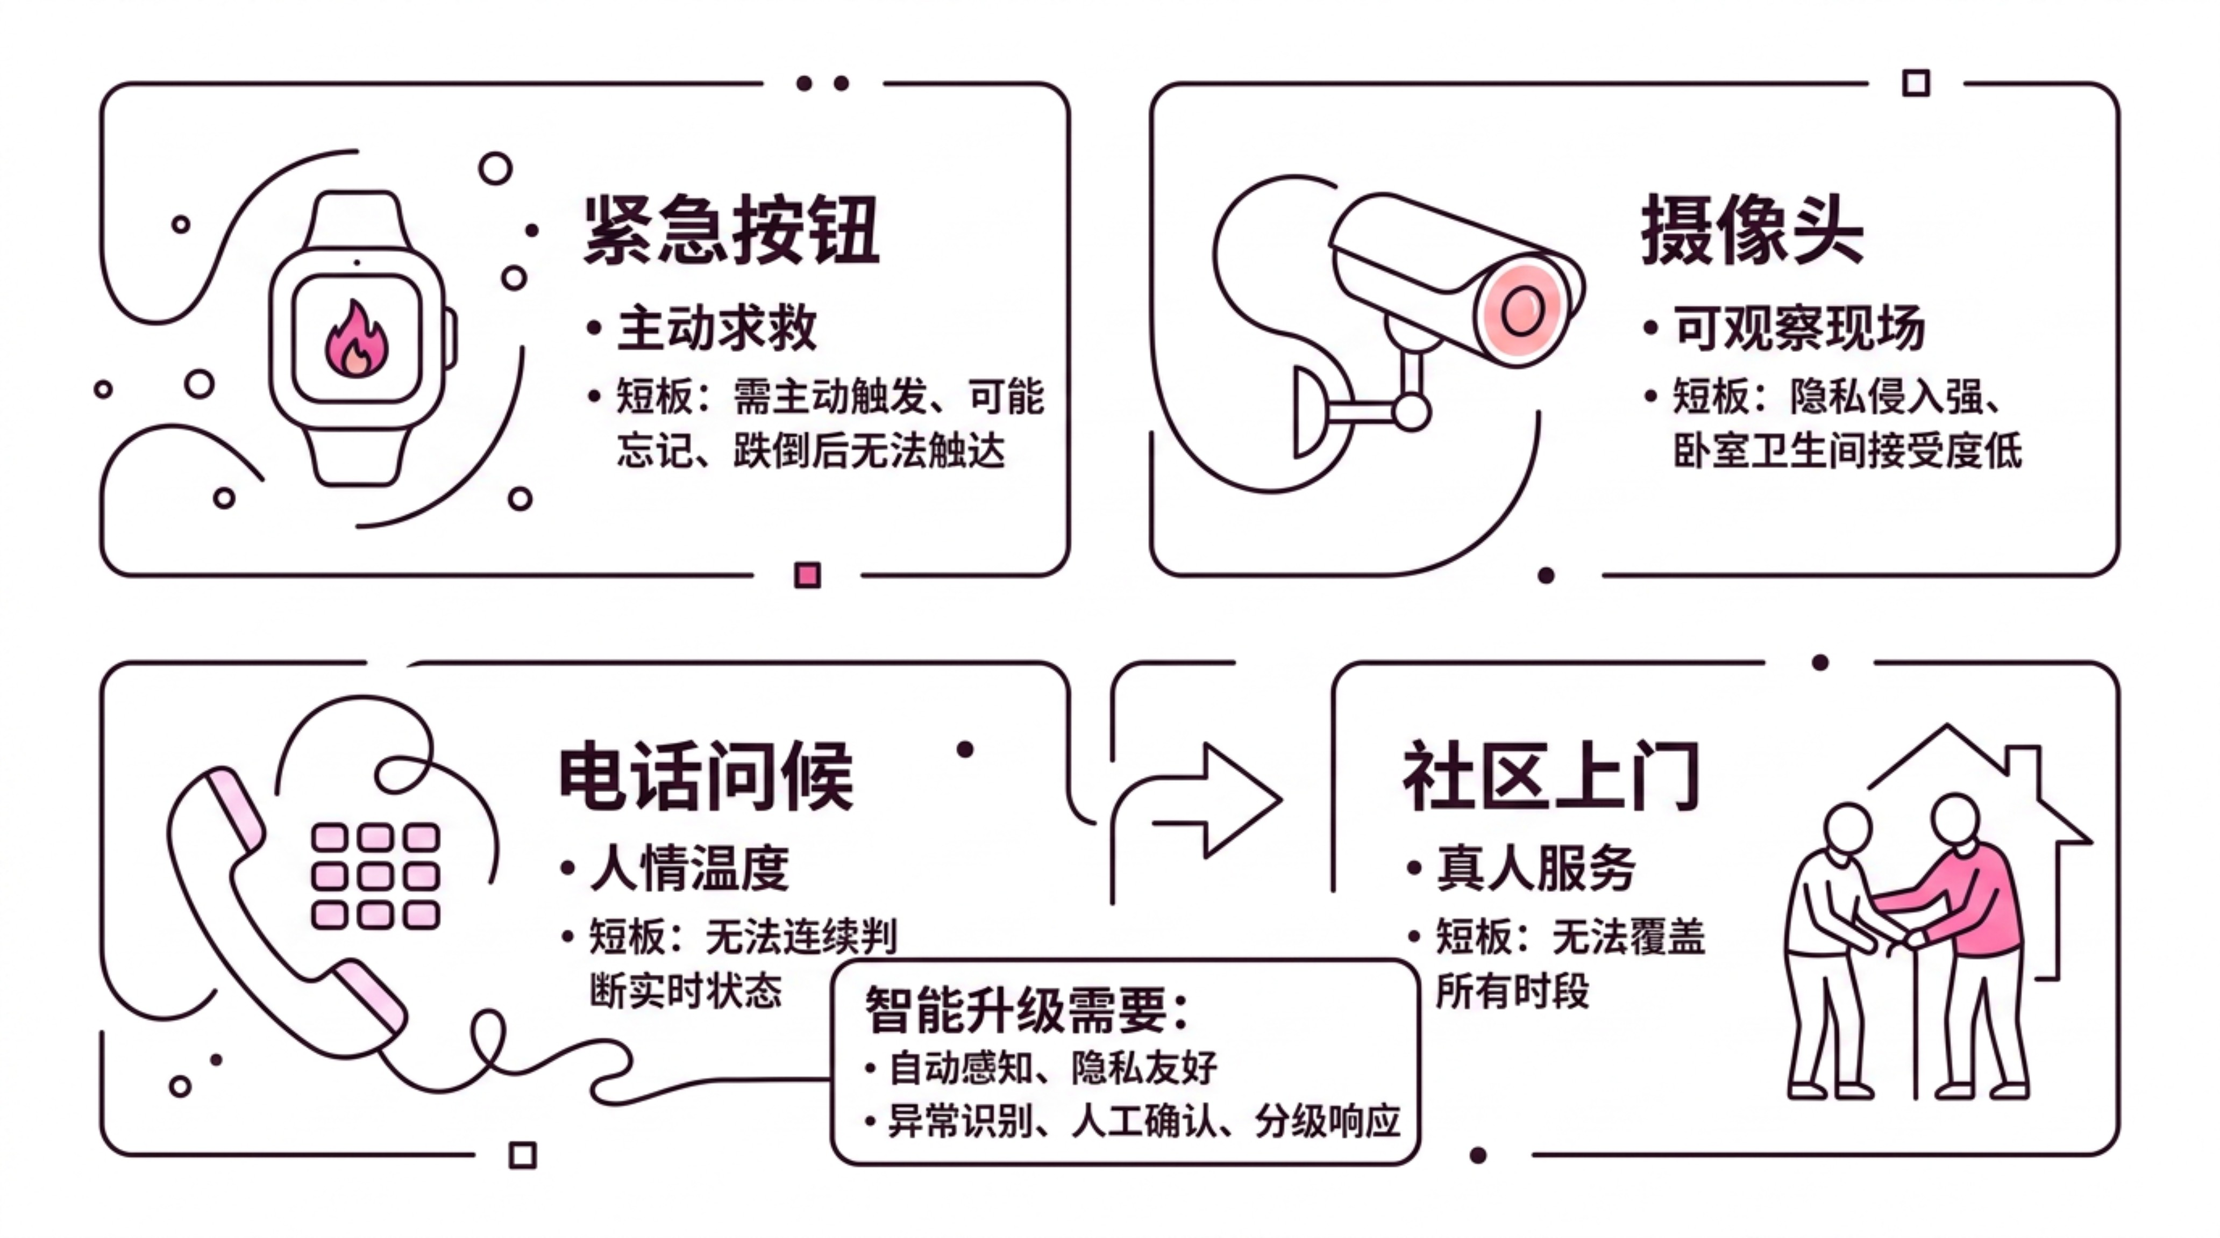
传统家庭安全方式为什么存在明显短板？

Slide 18
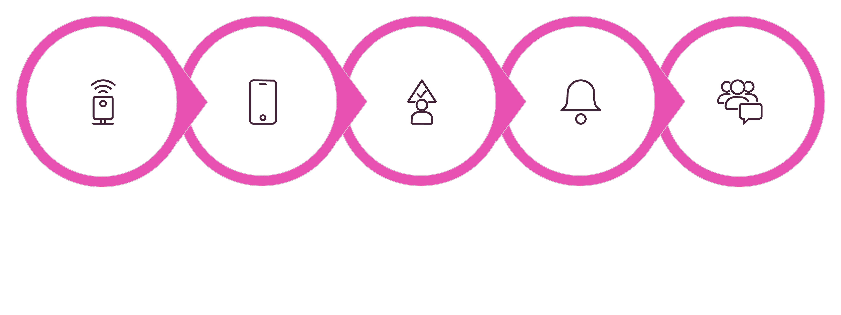
家庭安全设备不是一台设备，而是一条响应链
传感器报警
本地判断
平台分级
通知确认
社区介入
产品设计必须考虑
系统必须连通
感知设备与安装位置
老人端交互与状态提示
家属端信息与误报处理
家庭 · 家属 · 社区
平台 · 急救服务
隐私授权与服务响应

Slide 19

三个产品方向背后有同一条设计逻辑
智能药盒
智能夜间照明
家庭安全设备
补偿记忆和用药管理能力——在正确的时间，以正确的方式，完成服药这件小事。
补偿夜间视觉和行动能力——让黑暗中的每一步都有光，但不刺眼、不打扰。
补偿独处状态下的风险发现能力——无感守护，异常时才出现，不是全天监控。
共同设计逻辑：发现能力变化 → 识别高频场景 → 找到当前痛点 → 技术适度补偿 → 保留老人自主权 → 连接真人服务响应。

Slide 20

本项目的核心任务是什么？
项目必须完成
项目不是
真实用户调研与痛点识别
现有产品分析与重新定义
至少三个概念方向与评审
最终方案深化与交互结构表达
工程可行性思考
项目汇报与复盘
重新画一个漂亮外观
直接购买成熟产品重新包装
完全依靠AI生成图片
只做概念不考虑使用和制造
从原产品→用户研究→智能升级→工程方案，每一步都要有真实依据。

Slide 21



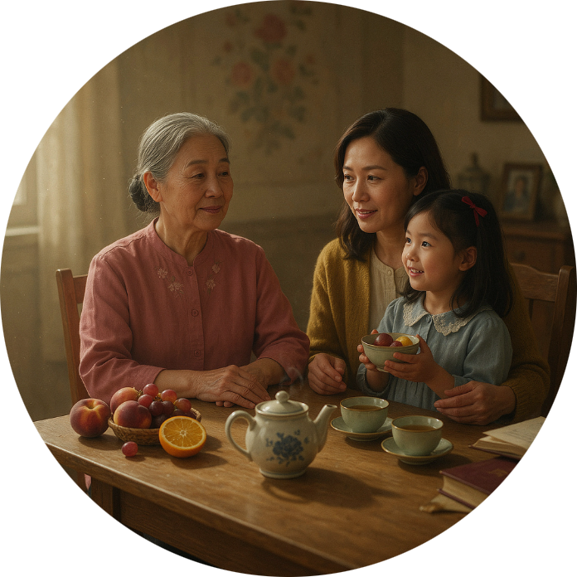
目标用户不是一个模糊的"老年人"
低龄活力老人
独居 / 空巢老人
老年夫妻家庭
与子女同住老人
生活自理，主动使用技术，关注便利与品质。
家属不在场，安全感需求强，渴望自主又需要联结。
相互照料，但双方能力可能同步下降，需要系统支持。
有人在场，但家属工作繁忙，产品需降低照料负担。
设计要求：先确定目标用户，再定义产品——不能先画产品，再寻找适合的老人。

Slide 22






客户要求一：老人要能够用、会用、愿意用
会使用
不需要复杂学习——操作步骤少，逻辑直观，老人能独立理解。
能够用
身体能力允许完成操作——视力、手指灵活性、站立稳定性均需考量。
愿意用
不抵触外观、交互和监测方式——看起来像家居用品，而非医疗设备。
任务书明确要求：产品在视力下降、手指灵活性降低、短期记忆变化和技术陌生感等真实条件下仍然可用。

Slide 23






客户要求二：智能能力必须解决真实问题
感知
提醒
检测人、动作、环境或设备状态
通过声、光、震动或信息提示
联动
记录
产品之间自动协同响应
保存重要使用过程与历史数据
上传
分析
将必要信息发送至家属端或平台
识别异常趋势或潜在风险
不能为了"显得智能"而堆叠功能——每项能力都要对应具体场景和真实痛点。

Slide 24
客户要求三：产品要像家居用品，而不是医疗设备
去医疗化设计包括
去医疗化不等于
减少冰冷白色和仪器感
避免大量警示标签外露
弱化病人和残障身份暗示
采用温和、熟悉的家居语言
让设备自然融入卧室、客厅和厨房
隐藏风险信息
弱化关键操作提示
牺牲安全性
减少必要标识
设计目标
看起来亲切 · 用起来清楚 · 关键时刻可靠

Slide 25
客户要求四：设计必须面对真实工程约束
📍 安装约束
🔋 电源约束
📶 网络约束
🔩 制造约束
尽量免布线，减少打孔，适配不同户型
续航保障，低电提醒，断电安全状态
断网后基础功能继续；恢复后记录可补传
结构能装配，材料可采购，零部件便于维修
💰 成本约束
功能与成本平衡，不依赖过于昂贵的核心模块
涉及具体性能、价格和标准时，均作为项目参考值使用。正式工程应用需依据现行标准、产品资料和现场测试核验。

Slide 26
项目最终需要交付六类成果
1
用户需求报告
访谈记录、用户画像与痛点分析
2
产品定义书
功能清单、交互逻辑与技术指标
3
产品概念设计方案
多个概念方向、效果图与故事板
4
深化设计稿
最终效果图、结构图、交互流程与CMF
5
项目汇报PPT
项目复盘、设计反思与推广分析
6
项目过程档案
活页工作页与AI辅助设计记录

Slide 27





五阶段任务链如何推进？
阶段一
阶段二
阶段三
用户调研
访谈、桌面研究、用户画像、痛点分析
产品定义
功能、交互、技术边界、成本方向
概念设计
多方向效果图、故事板、评审收敛
阶段四
阶段五
深化设计
结构、尺寸、状态、交互、CMF
项目汇报
复盘、推广分析、现场答辩

Slide 28
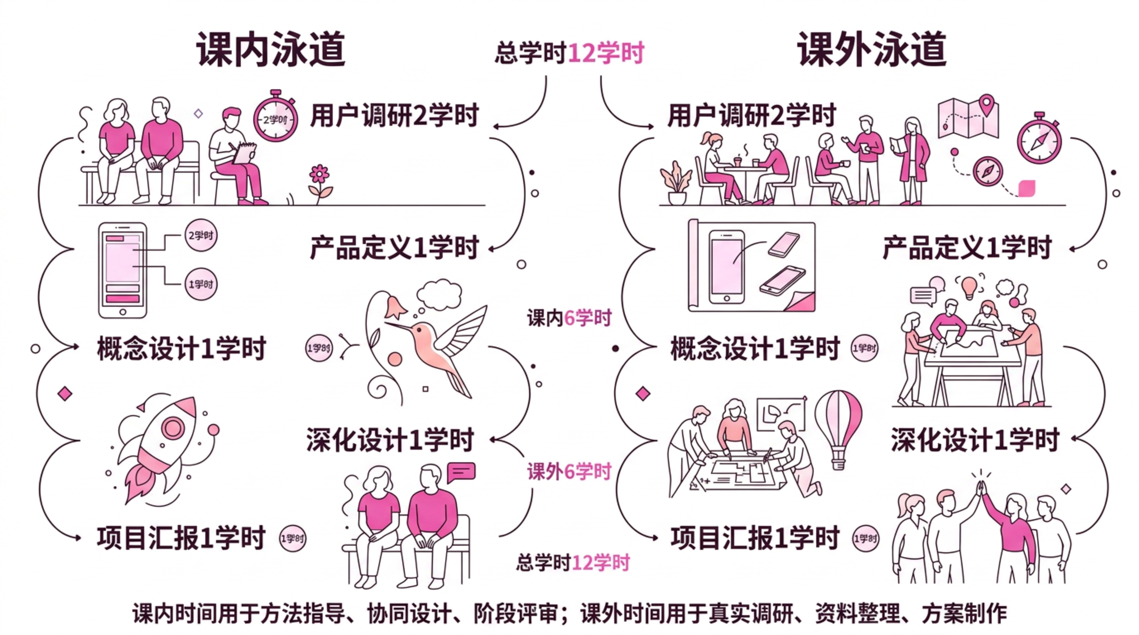
12学时如何分配？
课内时间聚焦方法指导、协同设计与阶段评审；课外时间用于真实调研、资料整理、方案制作与文件归档。

Slide 29





项目团队如何分工？
项目经理
用户研究员
产品设计师
进度管理、分工协调、沟通推进与风险管理
访谈、观察、用户画像与可用性验证
概念草图、造型方案、效果图与CMF
交互 / 结构设计
AI设计工程人员
交互流程、结构设计与样品计划
AI工具应用、提示词记录与生成内容审核
团队原则：每项任务有主责；重要决策全员参与；中期可进行岗位轮换；每个人的贡献能够被识别。

Slide 30
过程档案为什么和最终作品同样重要？
过程档案需要记录
过程档案的四重作用
访谈原始资料与用户原话
痛点筛选与概念发散过程
方案淘汰理由与版本变化
AI提示词与生成内容
人工修改与导师意见
最终复盘记录
✅ 证明调研真实，方案非抄袭
✅ 证明AI没有替代人工决策
✅ 证明每个成员的真实贡献
✅ 让设计决策能够追溯
完整任务书要求：文件版本管理、AI辅助记录、原创声明与设计决策可追溯。

Slide 31
项目启动前先避开六个错误方向
❌ 错误一
❌ 错误二
没有访谈老人，直接凭想象设计
把智能化理解为增加App和屏幕
❌ 错误三
❌ 错误四
直接使用AI生成外观作为最终方案
只考虑老人，不考虑家属和服务人员
❌ 错误五
❌ 错误六
只考虑功能，不考虑断网、低电和误操作
只画效果图，不考虑结构、安装和成本
启动原则：真实调研 · 小步验证 · 人工决策 · 工程约束 · 服务闭环 · 全程留痕

Slide 32
项目启动：从一个真实老人和一个真实场景开始
01
02
03
选择产品方向
组建项目团队
确定目标用户
智能药盒、夜间照明或家庭安全设备
明确角色与主责分工
不能只写"老人"——要具体到居住状态与能力特征
04
05
选择核心场景
建立项目文件夹
一次服药、一次起夜或一次独处异常
统一命名、版本管理与资料归档
从老人真实生活出发，技术才有方向；让老人继续自主生活，设计才有价值。
下一阶段
进入项目一PPT-2｜知识讲解——系统学习老年用户认知、适老设计方法、三类产品技术原理、AI辅助设计与数据伦理合规边界。

